Slide 1
Daryeelka caafimaadka oo magangalya doonada ah
Hordhaca nidaamka Daryeelka-caafimaadka Swedish
Maarso 2016
Finns även tillgänglig digitalt på www.uppdragpsykiskhalsa.se

Slide 2

U jeedada bandhiga maanta
  Sii hordhac darryeelka-caafimaadka Swedish
  Ugeysii wax ku saabsan xaquuqda daryeelka-caafimaadka magangalya doonada
  Ku casuun ka qeybqaadashada Baaritaanka Caafimaadka
  Maanta ma ogolaaneyso su’aalaha gaarka ah ama wada tashiyada ku saabsan dhibaatooyinka caafimaadka ku saabsan

Slide 3

Hordhaca filimka

Slide 4
Ajendaha bandhiga maanta
  Sharciyada guud ee daryeelka-caafimaadka Swedish
  Xaquuqda daryeelka-caafimaadka magangalya doonada
  Baaritaanka caafimaadka
  Daryeelka shaqsiga iyo 1177-adeegyada warbixinta
  Nidaamka Daryeelka-caafimaadka Swedish
    Xarumaha daryeelka-caafimaadka deegaanka
    Isbitaalada
    Adeegyada kale (oo ay ku jiraan daryeelka ilkaha)

Slide 5
Ajendaha bandhiga maanta
  Mabaadi’da guud ee daryeelka-caafimaadka Swedish
  Xaquuqda daryeelka-caafimaadka magangalya doonada
  Baaritaanka caafimaadka
  Daryeelka shaqsiga iyo 1177-adeegyada warbixinta
  Nidaamka Daryeelka-caafimaadka Swedish
    Xarumaha daryeelka-caafimaadka deegaanka
    Isbitaalada
    Adeegyada kale (oo ay ku jiraan daryeelka ilkaha)

Slide 6
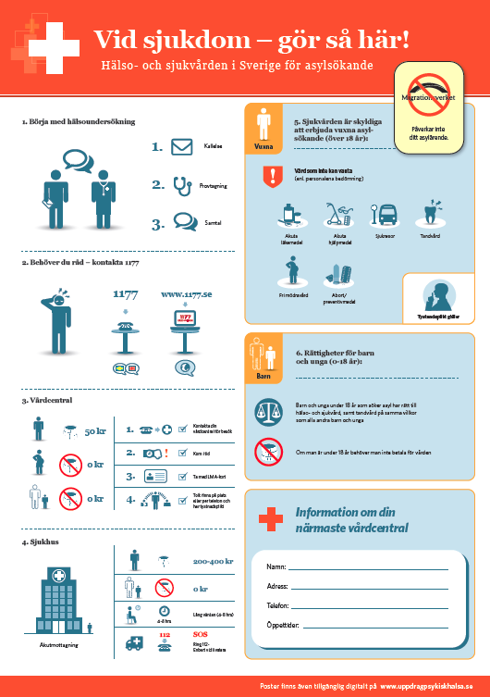
Waxaa jiro wax ay gaar ku tahay nidaamka daryeelka-caafimaadka Swedish oo ay ku jiraan doorarka iyo mabaadi’da
  Kalkaalisooyinka waxay leeyihiin waajibaad aad muhiim u ah iyo aad ayay wax u barteen
  Waqti illaalinta aad ayay muhiim u tahay – haddii kale bukaanada iyaga ayaa hor baxayo
  Booqo xarunta daryeelka-caafimaadkaaga isbitaalka ka hor*
  Kalkaalisooyinka iyo dhaqaatiirta waxay galeen dhaar qarsoodiga rimaha gaarka ah
  Haddii aadan fahmin Swedish waxaad xaq u leedahay turjubaan (sidoo kale galay dhaarta qarsoodiga arimaha gaarka ah)
  Helitaanka antibiyootiga waa ka mamnuuc joosiga MRSA
* Ilaa ay ka jirto halis nolosha ah – ka dib soo wac 112

Slide 7
Ajendaha bandhiga maanta
  Mabaadi’da guud ee daryeelka-caafimaadka Swedish
  Xaquuqda daryeelka-caafimaadka magangalya doonada
  Baaritaanka caafimaadka
  Daryeelka shaqsiga iyo 1177-adeegyada warbixinta
  Nidaamka Daryeelka-caafimaadka Swedish
    Xarumaha daryeelka-caafimaadka deegaanka
    Isbitaalada
    Adeegyada kale (oo ay ku jiraan daryeelka ilkaha)

Slide 8













Gobolada waa in ay daboolaan daryeelka aan lagu sugi karin magangalya doonada
Masuuliyadaha goboleedka ee dadka weyn ee magangalya doonka ah ka weyn
18 sanno jir ah
Gobolada waa in ay siiyaan daryeel aan la sugi karin (sida lagu go’aansadeen shaqaalaha caafimaadka) oo ay ku jiraan:
Daawooyinka aan la sugi karin
Gargaarka caafimaadka muhiimka ah
Helitaanka/gaadiidka daryeelka
Daryeelka inta lagu jiro uurka
Ka soo xaaqida iyo ka hortaga uurka
Dadka weyn
Xaquuqda arimaha gaarka ah – dhammaan shaqaalaha caafimaadka waxay galeen dhaar qarsoodiga arimaha gaarka ah
Notes:
Viktigt att informera om lokala tolkningar vad som inkluderas i stöd som erbjuds avseende bl.a. transport och hjälpmedel

Slide 9
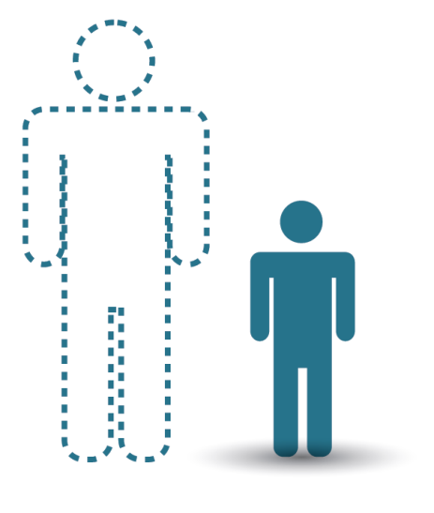


Gobolada waa in ay siiyaan magangalyo raadin carruurta isku heerka daryeelka carruurta Swedish
Masuuliyadaha goboleedka ee carruurta ee magangalya doonka ah ka hooseeyo
18 sanno jir ah
Carruurta iyo dhaliinta waxay ka helayan daryeelka caafimaadka iyo ilkaha oo isku xeerka sida carruurta/dhaliinta ku nool Sweden.
Ma jiraan qarashaad daryeelka ee la xiriiro caafimaadka carruurta iyo daryeelka ilkaha
Carruurta

Slide 10
Ajendaha bandhiga maanta
  Mabaadi’da guud ee daryeelka-caafimaadka Swedish
  Xaquuqda daryeelka-caafimaadka magangalya doonada
  Baaritaanka caafimaadka
  Daryeelka shaqsiga iyo 1177-adeegyada warbixinta
  Nidaamka Daryeelka-caafimaadka Swedish
    Xarumaha daryeelka-caafimaadka deegaanka
    Isbitaalada
    Adeegyada kale (oo ay ku jiraan daryeelka ilkaha)

Slide 11
Baaritaanka caafimaadka waa barta bilowga oo lagu helayo daryeelka caafimaadka Swedish
Imaanshaha Sweden
Baaritaanka caafimaadka
1177 –oo tallada daryeelka shaqsiga
Xarumaha daryeelka-caafimaadka deegaanka
(Daryeelka koowaad)
Isbitaalada
(Daryeelka labaad)

Slide 12








Waxaad heleysaa warqad goorta ay tookadaada tahay, iyo aad ayay muhiim u tahay in aad waqtigeeda imaatid
Tallaabada 1 – Warqada helaha
Tallaabada 2 – Baaritaanka caafimaadka
Tallaabada 3 – La xiriir haddii loo baahdo
U gudbinta dhaqtarka – kaliya haddii loo baahdo
Baaritaanka dhiiga iyo baaritaanka jirka
Ma jiraan warbixin ku saleysan Migrations-verket
Wada sheekeysiga kalkaalisada gaarka ah
Watiga iyo goobta
Gargaarka dheeraadka ah ee la heli karo kadib shatiga daganaanshaha
La imow kaarkaaga LMA
Qarashaad ma jiro

Slide 13

Baaritaanka caafimaadka waa bilaash iyo ma saameeyo nidaamkaaga magangalyada – waa caafimaadkaaga kaliya
  Baaritaanada caafimaadka waa bilaash
  Waxaad heleysaa warqad goorta ay tookadaada tahay
  (caruurta iyo qoysaska mudnaanta ayaa la siiyay)
  Aad ayay muhiim u tahay in waqtigeeda la imaado – haddii kale ma jiro turjubaan/
  ma jiro kulan
  Haddii aad maanta xannuunsantahay, kadib fadlan la xiriir xaruntaada daryeelka caafimaad
  Kalkaalisada gaarka ah ayaa masuul ka ah baaritaanka caafimaadka iyo waxaa ku jira wada sheekeysi ku saabsan taariiqdaada caafimaad iyo baahidaada caafimaad
  Baaritaanka sidoo kale waxaa ku jiro baaritaanada dhiiga
  U gudbinta dhaqtarka waxaa la sameeyaa kaliya haddii ay muhiim tahay baaritaan dheeraad ah
  Waxaad xaq u leedahay turjubaan haddii aadan fahmin afka Swedishka – waxay sidoo kale galeen dhaarta qarsoodiga arimaha gaarka ah
  Hay’ada Socdaalka Swedish lama siinayo natiijooyinka baaritaanka caafimaadka. Natiijooyinka baaritaanka caafimaadka ma saameyneyso awoodaada aad ku joogtid Sweden.

Slide 14
Haddii aad qabtid dhibaatooyin caafimaad waxaa jiro talooyin badan oo is daryeelida ee 1177 – waxay sidoo kale kugu hagi karaan halka la aado
Imaanshaha Sweden
Baaritaanka caafimaadka
1177 –oo tallada daryeelka shaqsiga
Xarumaha daryeelka-caafimaadka deegaanka
(Daryeelka koowaad)
Isbitaalada
(Daryeelka labaad)

Slide 15
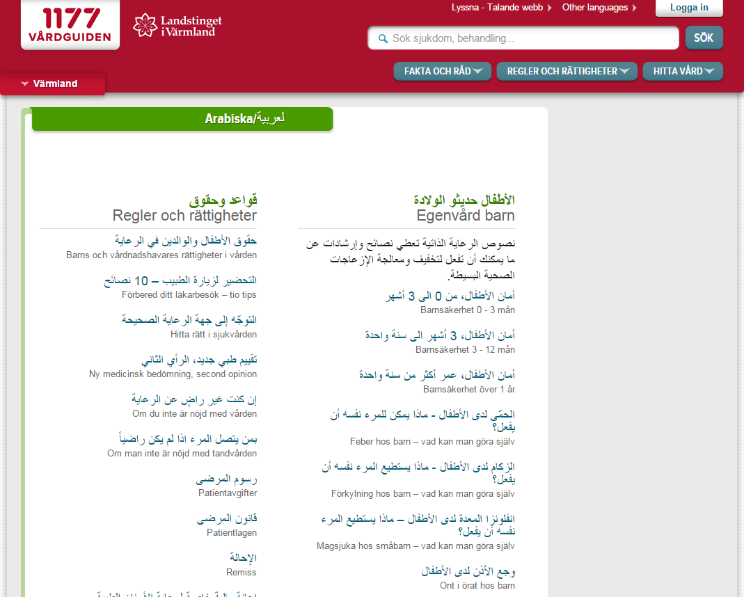
Is-caawinta iyo warbixinta kanaalada waxaa la heli karaa 24/7 iyo tallo muhiim ah iyo kanaal su’aalo ah
1177.Se - Websaydka iyo warbixinta daryeelka caafimaadka oo luuqadaada ah
  Taleefonka 1177
    Labaatan-iyo afar saacadood maalintii
    Tallada daryeelka caafimaadka iyo warbixinta ku saabsan xarumaha caafimaadka lagala xiriirayo baahidaada gaarka ah
    Kalkaalisada waxay ku hadashaa af swedish iyo Ingiriis
  Websaydka www.1177.se
    Tallada cudurka iyo warbixinta ku saabsan nidaamka daryeelka caafimaadka Swedish
    Sida waafaqsan “Luuqadaha Kale” waxaad ku heleysaa tallada luuqado badan
www.1177.se

Slide 16
Xarumaha daryeelka caafimaadka ee deegaanka waa meesha ugu horeyso oo caawin loo aado
Imaanshaha Sweden
Baaritaanka caafimaadka
1177 –oo tallada daryeelka shaqsiga
Xarumaha daryeelka-caafimaadka deegaanka
(Daryeelka koowaad)
Isbitaalada
(Daryeelka labaad)

Slide 17

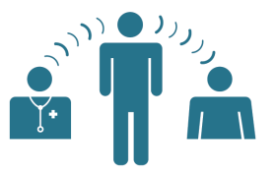


Xarunta daryeelka caafimaadka deegaanka – dooqa koowaad goortii aad u baahantahay caawinta caafimaad
  Xarunta daryeelka caafimaadka ee deegaanka waa dooqa kowoaad haddii aad u baahantahay caawin caafimaadka
  Haddii aadan fahmin swedish waxaad xaq u leedahay turjubaan (kaas oo galay dhaarta qarsoodiga arimaha gaarka ah)
  La xiriir xarunta daryeelka caafimaadka deegaankaaga si aad balan u sameysatid – qaar waxay leeyihiin Xarumo caafimaad oo aan Balan u baahneyn
  Waa muhiim in waqtigeeda la joogo iyo aana la soo daahin
  La imow kaarkaaga LMA adiga

Slide 18
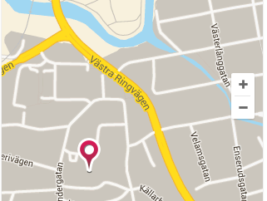
Warbixinta ku saabsan xarunta daryeelka caafimaadka deegaankaaga
LÄGG IN LOKAL INFORMATION
Magaca
[Lägg till namn på Vårdcentralen]
Ciwaanka
[Lägg till adress här]
Taleefonka
[Lägg till telefonnummer]
[Lägg till öppettider för telefon]

Slide 19
Isbitaalada–
Daryeelka ba’an iyo xaaladaha u baahan taqasus hoose
Imaanshaha Sweden
Baaritaanka caafimaadka
1177 –oo tallada daryeelka shaqsiga
Xarumaha daryeelka-caafimaadka deegaanka
(Daryeelka koowaad)
Isbitaalada
(Daryeelka labaad)

Slide 20




Isbitaalada–
Daryeelka ba’an iyo xaaladaha u baahan taqasus hoose
  Haddii aad qabtid jiro daran ama dhaawac ba’an fadlan xarunta caafimaadka degdeg ee isbitaalka
  Haddii aadan qabin baahida ba’an, sugitaanka way dheeraan kartaa,
  ilaa 8 saacadood
  Qarashkla booqashooyinka isbitaalka marar badan ka banyahay xarunta daryeelka caafimaadka ee deegaanka
  Xaalada nolosha halista ku jirto - fadlan soo wac 112 oo Booliska, Waaxda dabka iyo Ambalaansaha
  Ambalaansaha Swedish waa qeybo caafimaad
  oo hormarsan

Slide 21

Qarashka adeegyada daryeelka caafimaadka wuxuu ku xadidanyahay dadka weyn inta lagu jiro nidaamka magangalyada iyo bilaash oo carruurta ah
Qarashka daryeelka caafimaadka
Carruurta (ka hooseeyo 18 sanno): bilaash
Xarunta daryeelka caafimaadka
ee dadka weyn: dhaqtarka 50 kr
kalkaalisada 25 kr
Isbitaalka/ambalaansaha*
booqashada 200 kr
Daryeelka haweenka uurka ah bilaash
La talinta, ka soo xaaqida bilaash
Dhalashada-carruurta bilaash
* Qarashka ambalaansaha/booqashooyinka-ER way ka duwanaan kartaa waxay ku xirantahay maamilka goboleedka

Slide 22
Ajendaha bandhiga maanta
  Mabaadi’da guud ee daryeelka-caafimaadka Swedish
  Xaquuqda daryeelka-caafimaadka magangalya doonada
  Baaritaanka caafimaadka
  Daryeelka shaqsiga iyo 1177-adeegyada warbixinta
  Nidaamka Daryeelka-caafimaadka Swedish
    Xarumaha daryeelka-caafimaadka deegaanka
    Isbitaalada
    Adeegyada kale (oo ay ku jiraan daryeelka ilkaha)

Slide 23







Adeegyada kale ee muhiimka ah sida daryeelka ilkaha iyo farmashiiyayaasha laga geli karo sidoo kale
Daryeelka ilkaha
  Bilaash u ah carruurta ka hooseeyo 18 sanno jir
  Dadka weyn waxay xaq u leeyihiin daryeelida aan la sugi karin, tusaale dhaawacyada ama lumitaanka ilkaha
Farmashiga
  Alaabaha daawada iyo waxyaabaha kale ee caafimaadka
  Kaniiniyada dhaqaatiirta ay qortay waa la bixin karaa iyo la aruurin karaa
    Daawada la qoray 50 kr
    Daawo aan la qorin Qiimaha buuxo
      Tusaale. Buufiska sanka, xanuun baabi’iyaha
Ookiyaalaha indhaha
  Fadlan la xiriir Migrationsverket wixii wareejin dhaqtarka indhaha

Slide 24

Su’aalaha
Finns även tillgänglig digitalt på www.uppdragpsykiskhalsa.se

